Slide 1
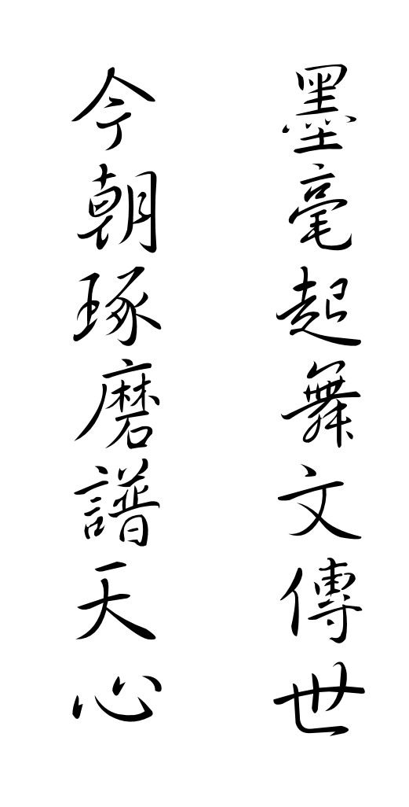
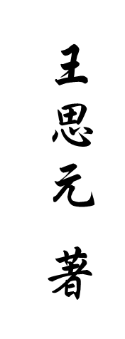

Slide 2
字義、心境解釋對中國古文的分析效果
－以蘇軾部分作品為例
研究人：黃鈺婷 王思元

Slide 3
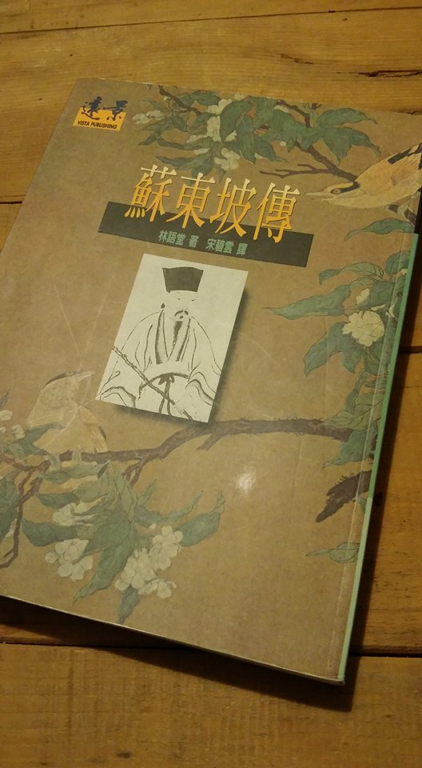
緣起
壹
對國文的興趣與一本蘇東坡傳記，小論文也從此展開。

Slide 4
目的
貳
(一)了解蘇軾名著，並探討其中的涵義。
(二)藉由分析字義解釋與心境解釋，反推當
時心境。
(三)從字義解釋與心境解釋上看整篇文章的
主旨。
(四)測試「字義解釋」、「心境解釋」是否
能做到解釋古文的效果。

Slide 5
流程
參
擬定主題
文獻探討
尋找研究資料
分析字義解釋
推測心境解釋
討論整理成結論
研究建議

Slide 6
文獻
肆
林增文(2015)「概念譬喻理論在詞作上的運用：以蘇軾和柳永為例」論文中提到：
從文學創作可以分析出當下的心境、對事物的看法如蘇軾的定風波：
原句 | 解釋
莫聽 | 無視外在環境影響的心態
何妨、誰怕 | 知足、勵前

Slide 7
文獻
肆
論文作者將其一生作品分析後可看出蘇軾有佛家的超脫出世、道家的順其自然、陶潛的躬耕自適，因此縱然仕途不順，依舊自在。

Slide 8
對象
伍
我們的研究對象為蘇軾的幾首詞─
《定風波》(莫聽穿林打葉聲)
《江城子》(十年生死兩茫茫)
《水調歌頭》(明月幾時有)

Slide 9
方法─架構
陸
主要以研究資料為主軸，分析文意，最後進行統整。

Slide 10
方法─分析
柒
先將句子斷成詞，再用表格整理，原詞後是字義解釋─從字面上將其翻成白話文，
心境解釋─以創作背景作為參考，推論出該詞的涵義。
作品分析後，將心境解釋統整，對作品的心境進行討論。

Slide 11
分析─定風波
捌
原句 | 字意解釋 | 心境解釋
莫聽 | 不要聽 | 對外在環境的不在乎
穿林 | 穿過樹林的雨點 | 朝廷發生的事
打葉聲 | 雨滴打到葉子發出的聲音 | 事件中對自己的波及
何妨 | 激問，怎不？ | 心靈上的追求
吟嘯且徐行 | 高聲歌唱並散步 | 超脫世俗的約束
竹杖、芒鞋 | 手杖、草鞋 | 清貧的生活
開頭即點出放下執著的心念

Slide 12
分析─定風波
捌
輕勝馬 | 勝過於騎馬 | 勝過於名利及錢財
誰怕？ | 激問語氣，表示不怕 | 有什麼好憂心的？
一簑煙雨 | 一生都下著雨 | 歸隱生活
任平生 | 過一生 | 一生也能過得閒適安樂
料峭春風 | 寒冷的春風 | 官場的不順遂
吹酒醒 | 被風吹醒酒意 | 對國家的抱負
微冷 | 感到寒冷 | 心寒、失意
放下對國家的抱負與理想

Slide 13
分析─定風波
捌
山頭斜照 | 山頭落日的餘暉 | 心靈的其他慰藉
卻相迎 | 卻來迎接我 | 心境的轉換
回首 | 回頭 | 回想
向來 | 來時的路 | 以前所經歷的事
蕭瑟處 | 寂靜冷清 | 被冷落、不被重用時
歸去 | 回去 | 以退為進，達到心靈的自我實現
也無風雨也無晴 | 沒有好天氣，也沒有壞天氣 | 心境上再也沒有好壞之分
超脫事物之外才能達到自在

Slide 14
討論─定風波
玖
這首詞從字面上來看是一首雨天散步的文章，但從他的創作背景來看，確是抒發不被朝廷重用的苦悶。
經過牢獄的拷問後，流放到偏遠的地方，
從忍受時勢到放下執著，經過分析後一目瞭然。

Slide 15
分析─江城子
拾
原句 | 字意解釋 | 心境解釋
十年生死 | 十年的生離死別 | 生死之間距離遙遠
兩茫茫 | 人鬼殊途 | 充滿未知與不確定
不思量、自難忘 | 不去想、也很難忘卻 | 訴說思念之情
千里孤墳 | 與亡妻的墳塚相隔千里 | 生死之間相距很遠
無處話淒涼 | 沒有地方可以訴說孤單 | 亡妻在世時陪伴上的重要性
婉轉表達出深刻的思念

Slide 16
分析─江城子
拾
縱使相逢應不識 | 即使相遇也認不出我來 | 時間的漫長
塵滿面、鬢如霜 | 滿臉風塵，頭髮花白 | 蘇軾的衰老
夜來幽夢忽還鄉 | 晚上又夢見回到家鄉 | 回憶的表現
小軒窗、正梳妝 | 坐在窗邊，化妝打扮 | 強烈的想念
時間雖久， 思念依舊

Slide 17
分析─江城子
拾
相顧無言 | 面對面卻沒有說話 | 離愁是無法用言語表達的
惟有淚千行 | 只是淚流滿面 | 藉淚水表達情緒
料得年年斷腸處 | 想的到每年的傷心處 | 掛念很深
明月夜、短松岡 | 只有明月和矮松的山頂 | 物是人非
表現出歲月流逝的淒涼

Slide 18
討論─江城子
拾壹
這是一首悼亡的詞，蘇軾想念去世十年的妻子王弗，有感而發所做，從一開始的「不思量，自難忘」到後來的，「相顧無言，惟有淚千行」，思念一樣深刻，只是情感從含蓄變成直接，最後又回到現實，想起亡妻的墳塚，感嘆物是人非。

Slide 19
分析─水調歌頭
拾貳
原句 | 字意解釋 | 心境解釋
明月幾時有 | 天上的明月是從甚麼時候開始有的呢 | 思考萬物的生滅
把酒問青天 | 端起酒杯向天問到 | 藉問天引出主題
不知天上宮闕 | 不知道天上的宮殿神闕裡 | 官場的遙遠
今夕是何年 | 現在是哪一年了？ | 與世俗遠離
我欲乘風歸去 | 我想乘著風飛上去 | 對超脫世俗的渴望
對超脫世俗的渴望

Slide 20
分析─水調歌頭
拾貳
又恐瓊樓玉宇 | 又擔心在那月宮上 | 想到官場的險惡
高處不勝寒 | 站在高處會經不起風寒 | 越有能力越孤單
起舞弄清影 | 與影子翩翩起舞 | 雖然孤單，卻也有自己的境界
何似在人間 | 怎麼比得上在人間呢？ | 崇尚超然物外
轉朱閣，低綺戶 | 月光轉過朱紅色的閣樓，低掛在雕花的窗上 | 天上人間的連結
對理想世界的崇尚

Slide 21
分析─水調歌頭
拾貳
照無眠 | 照著沒有睡意的自己 | 身在人間 心在天上
不應有恨 | 月亮不該對人們有甚麼怨恨吧！ | 既然月亮圓滿，恨從何來？
何事長向別時圓 | 為何偏偏在人別離的時候月圓呢？ | 月亮圓滿，自己卻殘破不堪
人有悲歡離合 | 人有悲歡離合的變遷 | 人生多變
藉月光抒發自己的哀愁

Slide 22
分析─水調歌頭
拾貳
月有陰晴圓缺 | 月亮有陰晴圓缺的轉換 | 襯托人間雖多 變，天上也相同
此事古難全 | 這種事自古以來難成全 | 對人間不完美的感嘆
但願人長久 | 只希望親人可以平安健康 | 期望可以與弟弟團聚
千里共嬋娟 | 雖相距千里，依然能共賞明月 | 將想念寄託於一起欣賞的月亮上
將想念與理想寄託於明月上

Slide 23
討論─水調歌頭
拾參
中秋佳節，蘇軾想念起遠方的弟弟，與官場的不順，甚至希望乘風歸去，去到他夢想的世界，「轉朱閣，低綺戶，照無眠」思緒回到人間，蘇軾卻已把思念的情感寄託於明月之上。

Slide 24
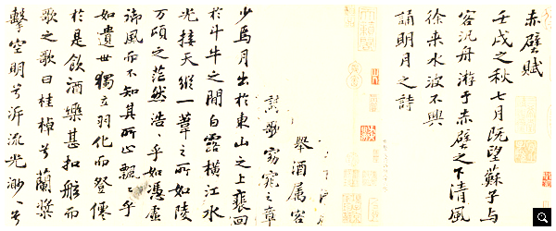
結論
拾肆
一、透過「字義解釋」和「心境解釋」可以看出作品的大方向與心境。

Slide 25
結論
拾肆
二、經過「字義解釋」和「心境解釋」兩種分析，可看出《定風波》看似寫景，實則在描繪自己的心境。

Slide 26
結論
拾肆
三、經「字義解釋」和「心境解釋」兩種 分析，可看出寫《江城子》時蘇軾對亡妻的情感不減，只是態度從委婉變成直接。

Slide 27
結論
拾肆
四、經過「字義解釋」和「心境解釋」兩種 分析，可看出《水調歌頭》蘇軾對官場的不滿與對弟弟的想念，都成了月亮的陰晴圓缺和與思念的人一同賞月。

Slide 28
建議
拾伍
一、建議未來的研究者在分析時能對同一主題、同一作者的詩詞進行分析，得到更為具體的結論。

Slide 29
建議
拾伍
二、建議可將分析方法用於古文的教學上，引導學生思考字義解釋、心境解釋分析出的內容。

Slide 30
終
文學是抽象的。同一首作品在不同人眼中有著不同的理解。或許到了最後真相與否已經不再是重點，可貴在於每個人閱讀後心中的解釋、靈感。作品透過「字義解釋」、「心境解釋」後的答案或許不正確，但是經過分歧才有個體的特別。

Slide 31
